Slide 1
Was sollte ich wissen? Infos zur Uni, zur Abteilung, zu den Studiengängen Bild- und Kunstgeschichte sowie Geschichtswissenschaft
WiSe 24/25
Claus Kröger │ Studien- und Schreibberatung an der Abteilung Geschichtswissenschaft
Sprechzeiten: dienstags, 13.30-17 Uhr (Zoom-Meeting-ID: 935 2842 1237, Passwort: 927401) und nach Vereinbarung
Büro: Gebäude X, A2-200 │ Tel.: 0521/106-3203, Fax: 0521/106-2966 │ claus.kroeger@uni-bielefeld.de

Slide 2
Inhalt:
Zur Universität Bielefeld
Zur Abteilung Geschichtswissenschaft
Zu den Studiengängen der Geschichtswissenschaft / der Bild- und Kunstgeschichte
Das BIS (Bielefelder Informationssystem): Verwaltung von Studium und Prüfungen
Zur Stundenplangestaltung
Sprachkenntnisse
Zum BAföG
Beratungsangebote

Slide 3
Zur Universität Bielefeld
Portal für Erstsemesterstudierende:
https://www.uni-bielefeld.de/studium/studierende/start-ins-studium/index.xml

Slide 4
Basics
1969 gegründet
derzeit ca. 25.000 Studierende in 14 Fakultäten; 117 ‚Studienangebote‘
seit Gründung der Medizinischen Fakultät sind wir ‚Volluniversität‘
273 Professor*innen (+1.622 wissenschaftliche Mitarbeiter*innen)
Seit 2014 läuft die Sanierung des Universitätshauptgebäudes

Slide 5

Zur Abteilung Geschichtswissenschaft
Weiterführende Informationen auch für Erstsemesterstudierende:
https://www.uni-bielefeld.de/geschichte

Slide 6
Basics
derzeit ca. 1.500 Studierende
17 Professor*innen (+45 wissenschaftliche Mitarbeiter*innen)

Slide 7
Zu den Studiengängen der Geschichtswissenschaft / der Bild- und Kunstgeschichte
Studiengänge Geschichtswissenschaft:
https://ekvv.uni-bielefeld.de/sinfo/publ/fach/geschichtswissenschaft
Studiengänge Bild- und Kunstgeschichte:
https://ekvv.uni-bielefeld.de/sinfo/publ/fach/bildundkunstgeschichte

Slide 8
Studienmöglichkeiten
Geschichtswissenschaft Bachelor fachwissenschaftlich / auf Lehramt: Kf / Nf
Geschichtswissenschaft Master fachwissenschaftlich / Master of Education
Bild- und Kunstgeschichte Bachelor fachwissenschaftlich: Kf / Nf / kleines Nf
Deutsch-französisches Studienprogramm Geschichte (BA und MA)
Deutsch-italienisches Studienprogramm Geschichte (MA)
Geschichte und Kultur Lateinamerikas (kleines Nf)
Masterstudiengang Interamerikanische Studien (IAS)
Masterstudiengang History, Economics and Philosophy of Science (HEPS)
Masterstudiengang World Studies: Orders, Politics, Cultures

Slide 9
Bachelorstudiengänge Geschichtswissenschaft / Bild- und Kunstgeschichte
Beginn zum Winter- und zum Sommersemester
kein NC!
6 Semester Regelstudienzeit

Slide 10
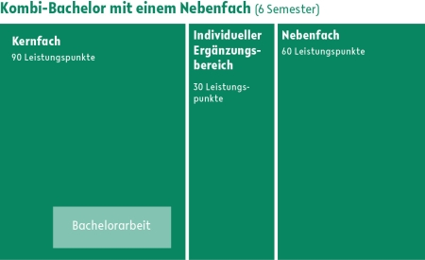

Slide 11
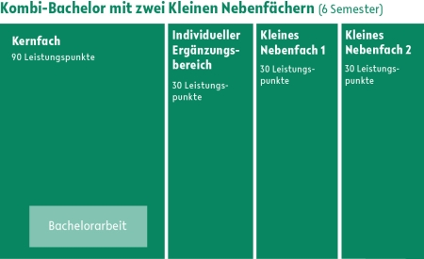

Slide 12
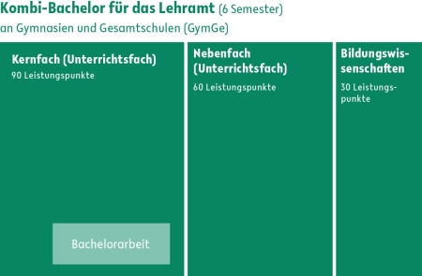

Slide 13
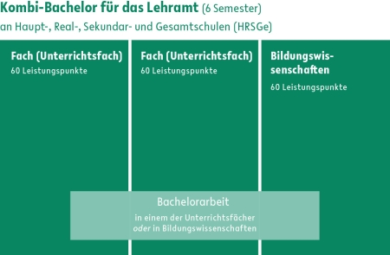

Slide 14
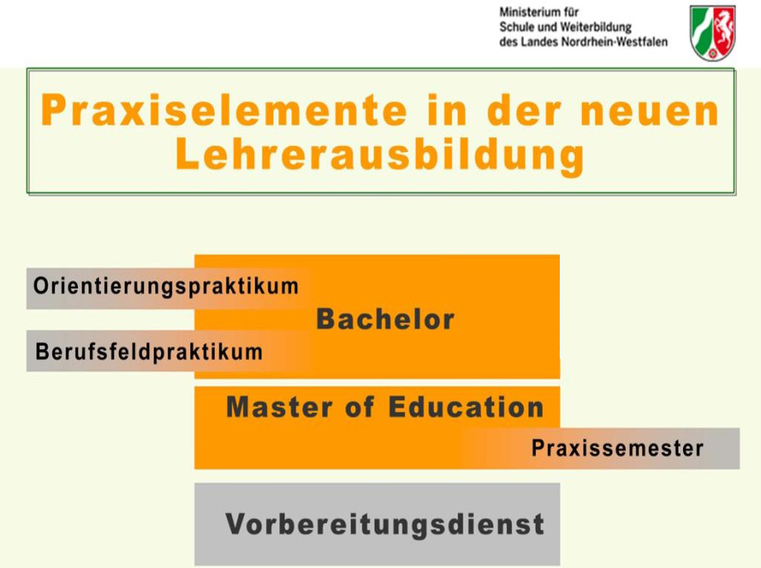

Slide 15
Wichtige Grundsätze (nicht nur) für das erste Semester:
nicht deutlich mehr als 20 SWS in den Stundenplan (≈ 3 Module ≈ 9 Veranstaltungen)! Wenn Sie nebenher arbeiten müssen (oder andere Verpflichtungen haben, die Ihnen kein Vollzeitstudium erlauben), sollten Sie Ihren Stundenplan reduzieren.
achten Sie auf die Modulprüfungen: Die vorlesungsfreie Zeit zwischen Winter- und Sommersemester umfasst ca. acht Wochen, mehr als insgesamt drei Prüfungsleistungen in allen Ihren Studienfächern zusammen sind in dieser Zeit nicht zu schaffen.
BAföG: im ersten Studienjahr haben die Grundmodule Antike und MA/FNZ - Moderne bzw. die Grundmodule Bild- und Kunstgeschichte Vorrang!
Sprachkenntnisse: Prüfen Sie, ob Sie diese erfüllen und sprechen Sie uns an, falls Sie zweifeln, ob das der Fall ist! Lehramt GymGe: Holen Sie fehlende Lateinkenntnisse frühestens vom 3. Fachsemester an nach.
als Maxime: Wenn Sie Fragen haben, fragen Sie!

Slide 16
Das BIS (Bielefelder Informationssystem): Verwaltung von Studium und Prüfungen
Weiterführende Informationen für Erstsemester:
https://www.uni-bielefeld.de/themen/bis/nutzergruppen/studierende/

Slide 17
Das BIS ist eine zentrale Datenbankanwendung (Campus Managementsystem), über die alle Prozesse des Studiums verwaltet werden. Wichtigste Komponenten sind:
Das Studieninformationssystem: Datenbank, in der alle Studiengänge und alle Module mit den Modulbeschreibungen erfasst sind. In den Modulbeschreibungen sind Inhalte des Moduls, Prüfungs- und Studienleistungen sowie Leistungspunkte und Workload verzeich-net. Die öffentliche Sicht auf das Studieninformationssystem finden Sie von der Startseite der Universität unter der Kachel „Studieninformation“.
Das eKVV (elektronische Kommentierte VorlesungsVerzeichnis): Die zentrale Veranstal-tungsdatenbank mit allen Lehrveranstaltungen der Universität. Mit Ihrer BIS-Kennung können Sie sich im eKVV einloggen und Veranstaltungen in Ihrem Stundenplan speichern. Von hier aus gelangen Sie zu den E-Learning-Plattformen „Lernraum“ und „Lernraum Plus“ Ihrer Lehrveranstaltungen.
Die Prüfungsverwaltung. Hier werden die von Ihnen erbrachten Studien- und Prüfungs-leistungen gespeichert. Mit Ihrem BIS-Login können Sie sich einloggen und Ihren Studienverlauf einsehen.

Slide 18
Zur Stundenplangestaltung

Slide 19
Als Faustformel: Nicht mehr als 20 SWS in den Stundenplan!
Fachwissenschaftliches Studienprofil:
2 Module im Kernfach, 1 Modul im Nebenfach = ca. 18 bis 21 SWS; die Individuelle Ergänzung sollte im ersten Studienjahr noch keine Rolle spielen!
Lehramtsprofile:
Als Grundsatz für das erste Semester – je ein Modul pro Unterrichtsfach + das Einführungsmodul in Biwi
Achten Sie bereits jetzt auf die Modulprüfungen: Mehr als drei Prüfungs-leistungen sind in der vorlesungsfreien Zeit nicht zu schaffen!

Slide 20
Für die Studiengangsvarianten der Geschichtswissenschaft empfehlen wir dieses:
in den fachwissenschaftlichen Studiengangsvarianten wählen Sie bitte zwei Module in Ihrem Kernfach sowie ein Modul in Ihrem Nebenfach; Sie beginnen mit den Grundmodulen, das Grundmodul Antike sollten Sie als erstes belegen;
in den Studiengangsvarianten des schulischen Lehramts gilt die Maxime: je ein Modul pro Unterrichtsfach, sowie das Einführungsmodul in Biwi; in der Geschichts-wissenschaft sollten Sie mit dem Grundmodul Antike beginnen.

Slide 21
Das Grundmodul Antike besteht aus drei Elementen, dem Grundkurs „Einführung in die Alte Geschichte“, einem Tutorium sowie der Historischen Orientierung. Alle drei Elemente sind zwingend in einem Semester zu studieren! Wichtig ist: Für alle Grundkurse gibt es ein verbindliches Onlineanmelde- und Verteilungsverfahren [siehe dazu im eKVV die Detailansicht der Grundkurse].
Sie wählen eine aus den angebotenen „Einführungen in die Alte Geschichte“, das Tutorium, das dem gewählten Grundkurs zugeordnet ist und schließlich die Historische Orientierung Alte Geschichte (hier haben Sie keine Wahlmöglichkeit, da nur eine einzige Veranstaltung angeboten wird).
In den Lehramtsprofilen sowie im fachwissenschaftlichen Nebenfach ist Ihr Stundenplan in der Geschichtswissenschaft damit bereits vollständig!
Falls Sie im fachwissenschaftlichen Kernfach Geschichtswissenschaft studieren (und dies nicht mit zwei kleinen Nebenfächern kombinieren), so sollten Sie neben dem Grundmodul Antike auch noch das über zwei Semester laufende Grundmodul Mittelalter / Frühe Neuzeit – Moderne beginnen.

Slide 22
Das Grundmodul Mittelalter / Frühe Neuzeit – Moderne besteht ebenfalls aus den drei Elementen Grundkurs, Tutorium und Historische Orientierung (bitte beachten Sie, dass die mit „Teil 2“ und/oder „GK II“ markierten Grundkurse für Sie nicht wählbar sind). Sie wählen einen aus den angebotenen Grundkursen, die mit „GK I“ markiert sind, ein zu diesem Grundkurs gehörendes Tutorium und schließlich eine Historische Orientierung (ob Sie sich für die „Einführung in die Geschichte der Frühen Neuzeit“ entscheiden oder die Veranstaltung „Formen des Herrschens im 19. und 20. Jahrhundert“ besuchen, ist gleich).
Wichtig: Auch in diesem Grundmodul gibt es für die Grundkurse ein verbindliches Anmelde- und Platzvergabeverfahren.

Slide 23
Für die Studiengangsvarianten der Bild- und Kunstgeschichte empfehlen wir:
Kernfach Bild- und Kunstgeschichte: Sie sollten im ersten Fachsemester das Grundmodul I sowie ein weiteres Modul, z.B. Theorien und Methoden der Bild- und Kunstgeschichte, belegen. Bitte achten Sie darauf, dass das Grundmodul I aus drei Elementen besteht (Grundseminar, Tutorium sowie Vorlesung/Übung/Seminar Bild- und Kunstgeschichte der Vormoderne). Alle drei Elemente sollen in einem Semester studiert werden. Bitte melden Sie sich für alle drei Veranstaltungen (sowie evtl. für die Veranstaltungen eines weiteren Moduls) im ekvv an.
Nebenfach Bild- und Kunstgeschichte: Sie sollten im ersten Fachsemester das Grundmodul I be-legen. Bitte achten Sie darauf, dass das Grundmodul I aus drei Elementen besteht (Grundseminar, Tutorium sowie Vorlesung/Übung/Seminar Bild- und Kunstgeschichte der Vormoderne). Alle drei Elemente sollen in einem Semester studiert werden. Bitte melden Sie sich für alle drei Veranstaltungen im ekvv an.

Slide 24
Kleines Nebenfach Bild- und Kunstgeschichte: Sie sollten im ersten Fachsemester das Grundmodul I belegen. Bitte achten Sie darauf, dass das Grundmodul I aus drei Elementen besteht (Grundseminar, Tutorium sowie Vorlesung/Übung/Seminar Bild- und Kunstgeschichte der Vormoderne). Alle drei Elemente sollen in einem Semester studiert werden. Bitte melden Sie sich für alle drei Veranstaltungen im ekvv an.

Slide 25
Sprachkenntnisse

Slide 26
Sprachkenntnisse in den geschichtswissenschaftlichen Studiengängen
„Erforderlich für ein erfolgreiches Studium des Faches Geschichtswissenschaft sind allerdings Kenntnisse in Englisch und Französisch (entsprechend drei Jahre Schulunterricht). Französisch kann durch eine andere Fremdsprache ersetzt werden. Fehlende Sprachvoraussetzungen müssen nachgeholt werden. In den Modulen 22-2.1 (Theoriemodul) und 22-2.2 (Methodikmodul) werden in der Übung Sprache Grundkenntnisse in der hier jeweils gewählten Sprache voraus-gesetzt.
Für den Abschluss des Studiengangs Master of Education mit dem Berufsziel Lehramt an Gymnasien und Gesamtschulen ist der Nachweis des Kleinen Latinums Voraussetzung.“
[aus den Fächerspezifischen Bestimmungen für das Fach Geschichtswissenschaft vom 1. Juli 2016]
Aufgrund des Lehrangebots kann Französisch durch die folgenden Sprachen ersetzt werden: Spanisch, Italienisch, Russisch, Latein, klassisches Griechisch.
Die Kenntnisse sollten das Niveau B1 erreichen.
Für den Fall, dass bei einem Studium des Profils Gym/Ge keine Lateinkenntnisse auf dem Niveau des Kleinen Latinums vorliegen, sollten diese bis zum Ende des BA erworben werden (aber frühestens nach dem ersten Studienjahr)!

Slide 27
Sprachkenntnisse in der Bild- und Kunstgeschichte
„Erforderlich für ein erfolgreiches Studium des Faches sind Kenntnisse in Englisch und Französisch (im Umfang von mindestens drei Jahren Schulunterricht oder Kompetenzniveau B1 gemäß GER). Französisch kann dabei durch eine andere Fremdsprache (darunter auch Latein) ersetzt werden. Fehlende Sprachkenntnisse können nachgeholt werden. “
[aus den Fächerspezifischen Bestimmungen für das Fach Bild- und Kunstgeschichte vom 2. Mai 2017]

Slide 28
Zum BAföG

Slide 29
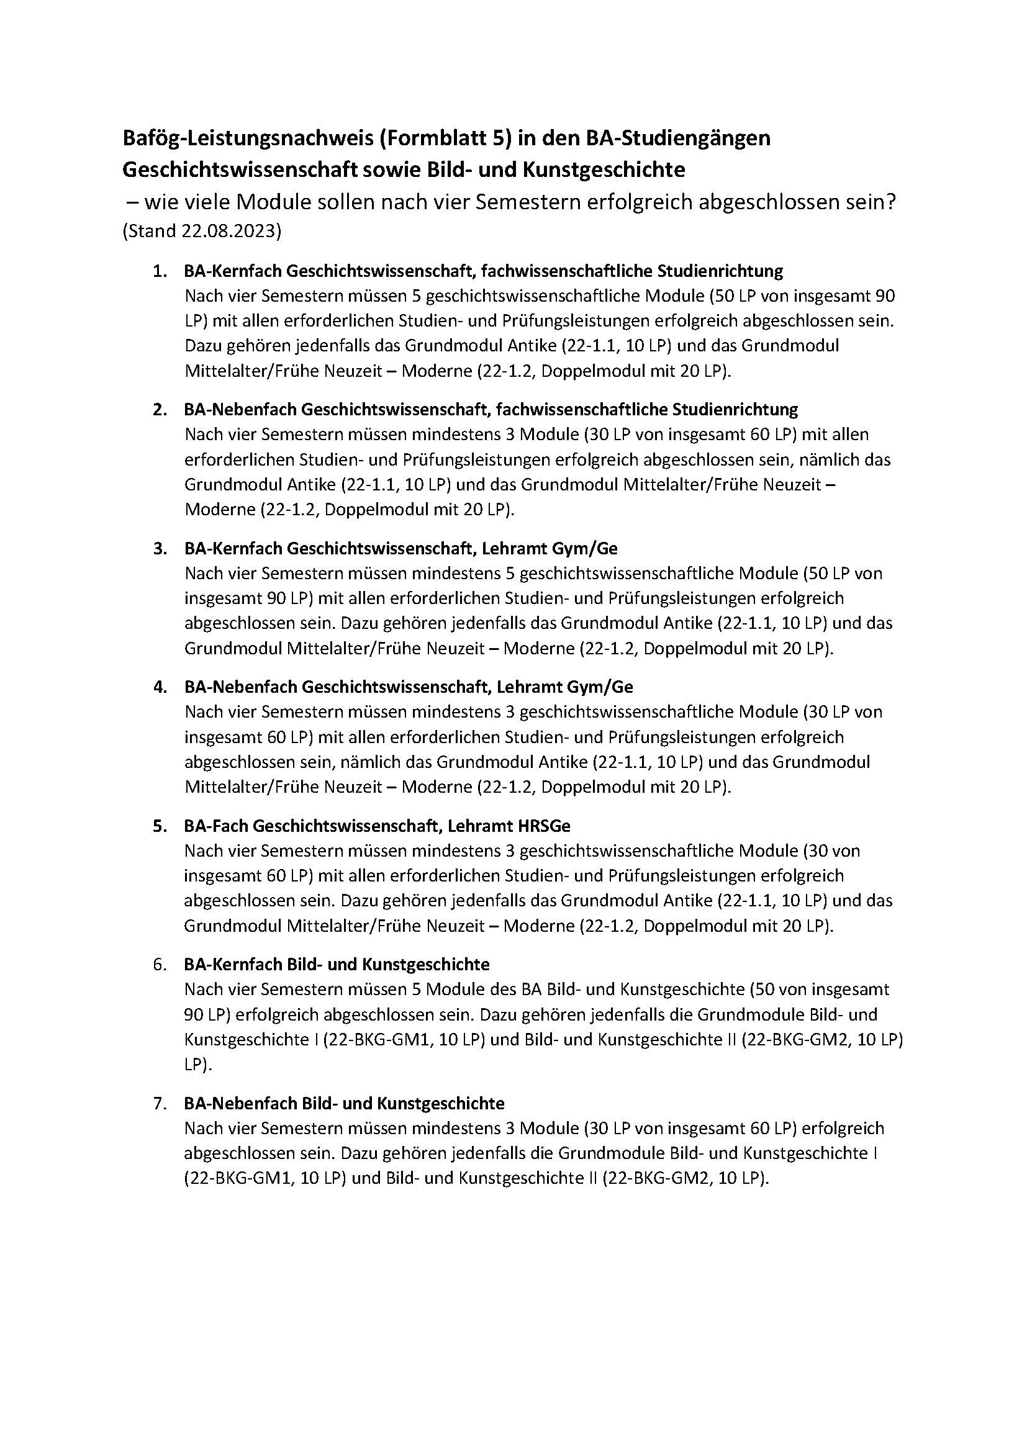
Das Dokument finden Sie unter:
https://www.uni-bielefeld.de/fakultaeten/geschichtswissenschaft/studium/Info-zur-Leistungsbescheinigung-Bafog.pdf
Ihre Ansprechperson rund ums BAföG:
Dr. Friederike Neumann
https://ekvv.uni-bielefeld.de/pers_publ/publ/PersonDetail.jsp?personId=4897620

Slide 30
Beratungsangebote

Slide 31
Studentische Studienberatung
Laura Schäfer, Karoline Rehage, Lena Berthold; X-A2-219; ssb-geschichte@uni-bielefeld.de; 0521 / 106-3051
Akademische Studienberatung Geschichtswissenschaft
Claus Kröger; X-A2-200; claus.kroeger@uni-bielefeld.de; 0521 / 106-3203;
Friederike Neumann; X-A2-202; friederike.neumann@uni-bielefeld.de; 0521 / 106-3202
Akademische Studienberatung Bild- und Kunstgeschichte
Anja Herrmann; X-A2-207; anja.herrmann@uni-bielefeld.de; 0521 / 106-4329
Weitere Beratungsangebote unter
https://www.uni-bielefeld.de/studium/studierende/information-studienberatung/
Weitere Informationen für Studienanfänger*innen unter
https://www.uni-bielefeld.de/studium/studierende/start-ins-studium/index.xml

Slide 32
Keine Beratung, aber ein sehr gutes Angebot
Die Nightline Bielefeld – das Zuhörtelefon von Studierenden für Studierende
dienstags, donnerstags & sonntags, 20.30-23.30 Uhr unter 0521 / 106-3048
Weitere Informationen unter https://nightlinebielefeld.com/

